Slide 1
МАДОУ «ДЕТСКИЙ САД № 30» Г. ТОБОЛЬСКА
«Растем вместе, расширяя горизонты возможностей!»
Методические рекомендации по ограничению в образовательных организациях доступа обучающихся к видам информации, распространяемой посредством сети

Slide 2
МАДОУ «ДЕТСКИЙ САД № 30» Г. ТОБОЛЬСКА
«Растем вместе, расширяя горизонты возможностей!»
ПЕРЕЧЕНЬ ВИДОВ ИНФОРМАЦИИ, РАСПРОСТРАНЯЕМОЙ ПОСРЕДСТВОМ СЕТИ "ИНТЕРНЕТ", ПРИЧИНЯЮЩЕЙ ВРЕД ЗДОРОВЬЮ И (ИЛИ) РАЗВИТИЮ ДЕТЕЙ, А ТАКЖЕ НЕ СООТВЕТСТВУЮЩЕЙ ЗАДАЧАМ ОБРАЗОВАНИЯ

Slide 3
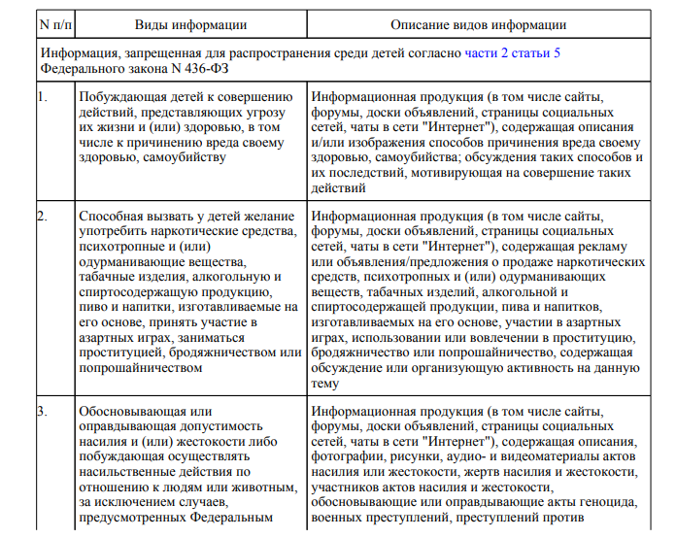
МАДОУ «ДЕТСКИЙ САД № 30» Г. ТОБОЛЬСКА
«Растем вместе, расширяя горизонты возможностей!»

Slide 4
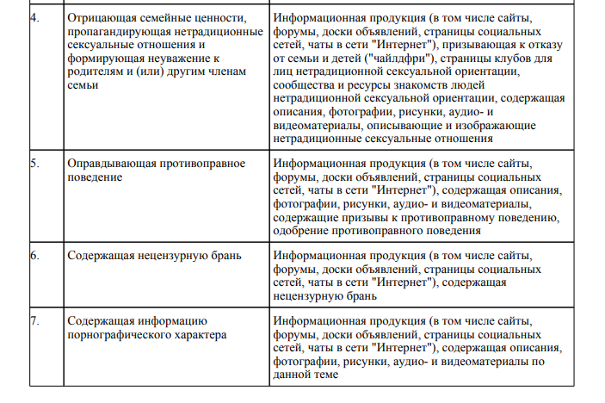
МАДОУ «ДЕТСКИЙ САД № 30» Г. ТОБОЛЬСКА
«Растем вместе, расширяя горизонты возможностей!»

Slide 5
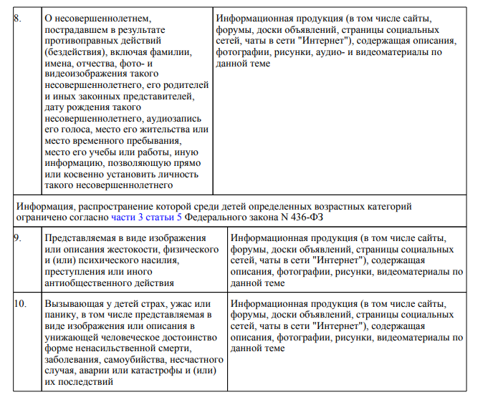
МАДОУ «ДЕТСКИЙ САД № 30» Г. ТОБОЛЬСКА
«Растем вместе, расширяя горизонты возможностей!»

Slide 6
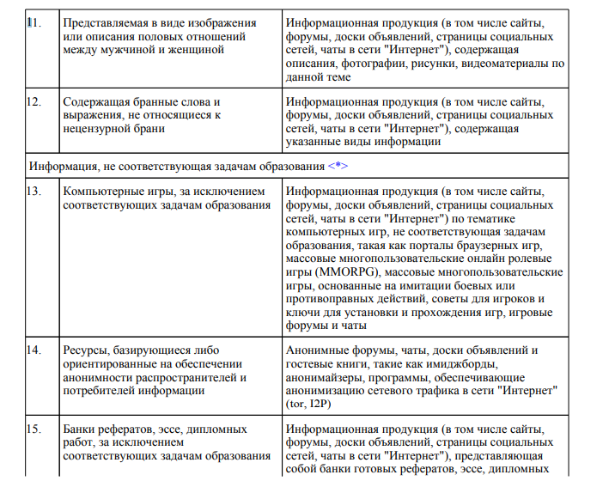
МАДОУ «ДЕТСКИЙ САД № 30» Г. ТОБОЛЬСКА
«Растем вместе, расширяя горизонты возможностей!»

Slide 7
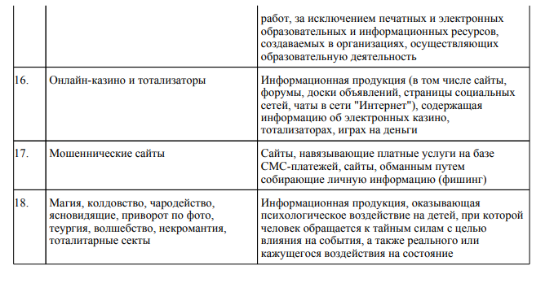
МАДОУ «ДЕТСКИЙ САД № 30» Г. ТОБОЛЬСКА
«Растем вместе, расширяя горизонты возможностей!»

Slide 8
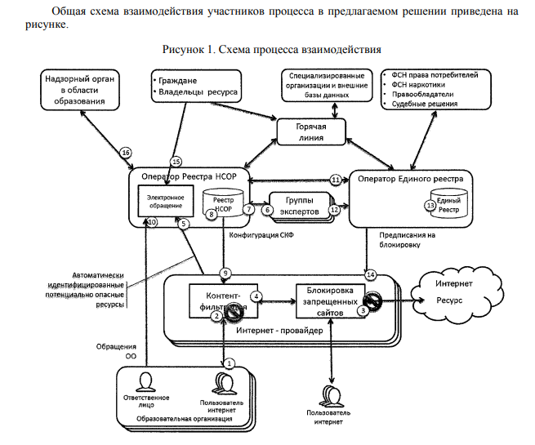
МАДОУ «ДЕТСКИЙ САД № 30» Г. ТОБОЛЬСКА
«Растем вместе, расширяя горизонты возможностей!»

Slide 9
Спасибо за внимание!
МАДОУ «ДЕТСКИЙ САД № 30» Г. ТОБОЛЬСК
«Растем вместе, расширяя горизонты возможностей!»

